Slide 1
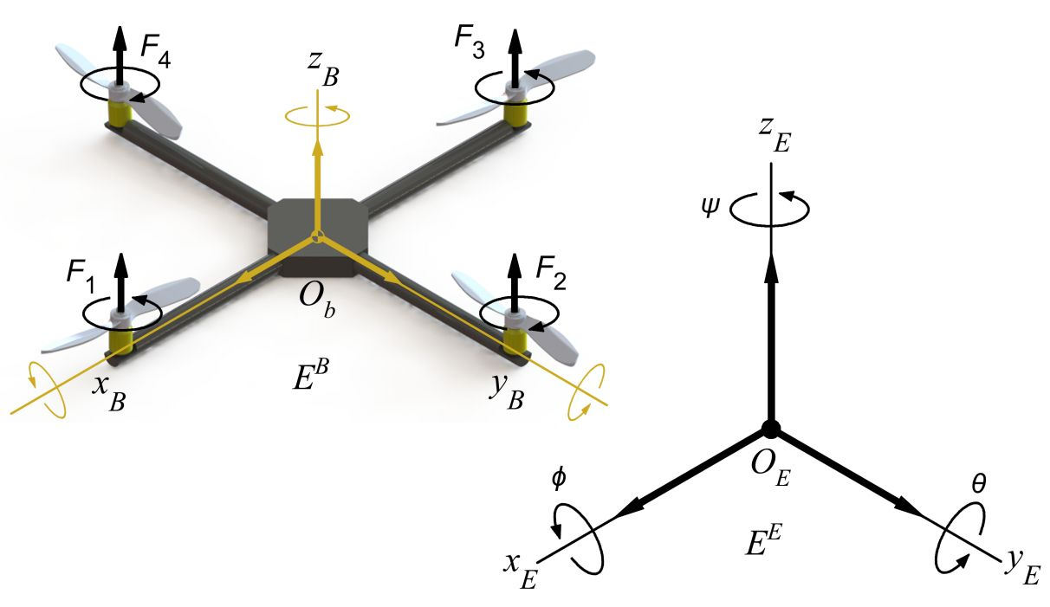
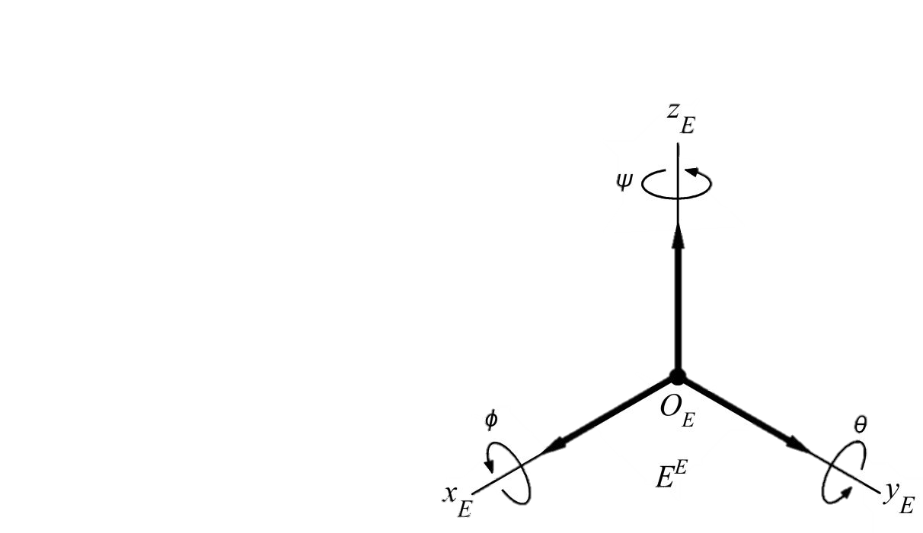
2
系统建模
2.1 结构及飞行原理
选用“＋”形飞行方式的无人机：
结构为一个对称的十字交叉的类蝴蝶形状
改变螺旋桨的转速，从而改变飞行轨迹
第一组电机(1，3)的转向为顺时针方向，第二组电机(2，4)的转向为逆时针方向

Slide 2
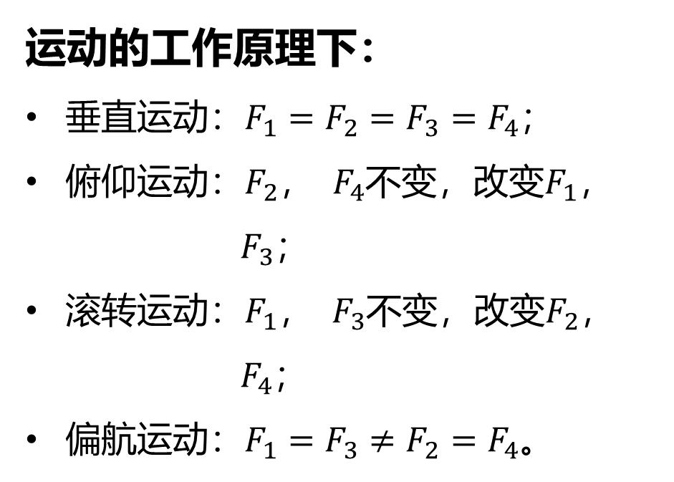
2
系统建模
2.1 结构及飞行原理
运动的工作原理下：
垂直运动：$F_{1}=F_{2}=F_{3}=F_{4}$；
俯仰运动：$F_{2}$， $F_{4}$不变，改变$F_{1}$， $F_{3}$；
滚转运动：$F_{1}$， $F_{3}$不变，改变$F_{2}$， $F_{4}$；
偏航运动：$F_{1}=F_{3}≠F_{2}=F_{4}$。

Slide 3
2
系统建模
2.2 动力学模型
水平向的动作模型是：
旋转动作时的模型是：

Slide 4
2
系统建模
2.2 动力学模型
最终动力学模型如下：

Slide 5
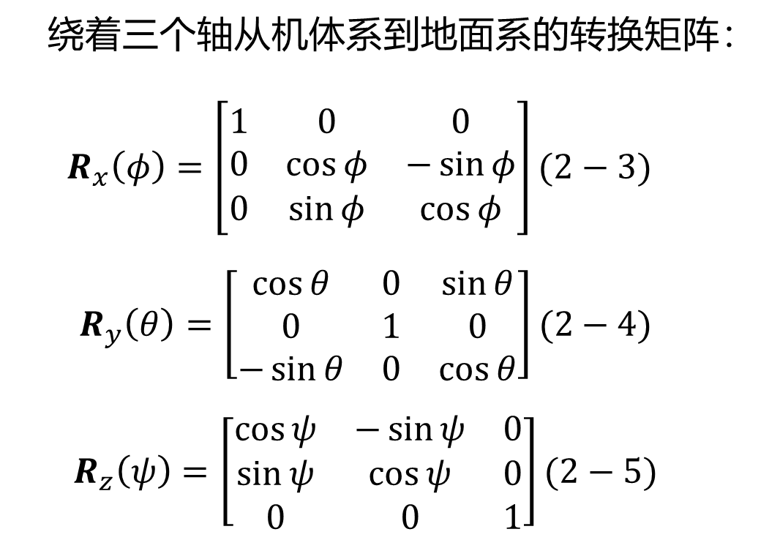
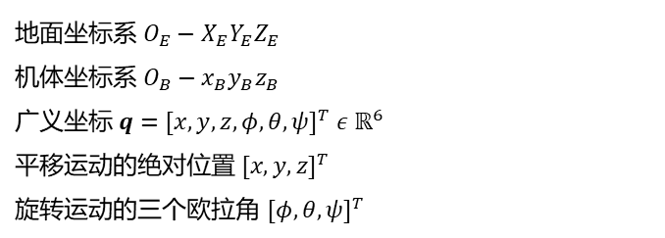
2
系统建模
2.3 机体坐标系与地面坐标系位姿转换
地面坐标系$O_{E}−X_{E}Y_{E}Z_{E}$
机体坐标系$O_{B}−x_{B}y_{B}z_{B}$
广义坐标$q={[x,y,z,φ,θ,ψ]}^{T} ε{ ℝ}^{6}$
平移运动的绝对位置${[x,y,z]}^{T}$
旋转运动的三个欧拉角 ${[φ,θ,ψ]}^{T}$

Slide 6
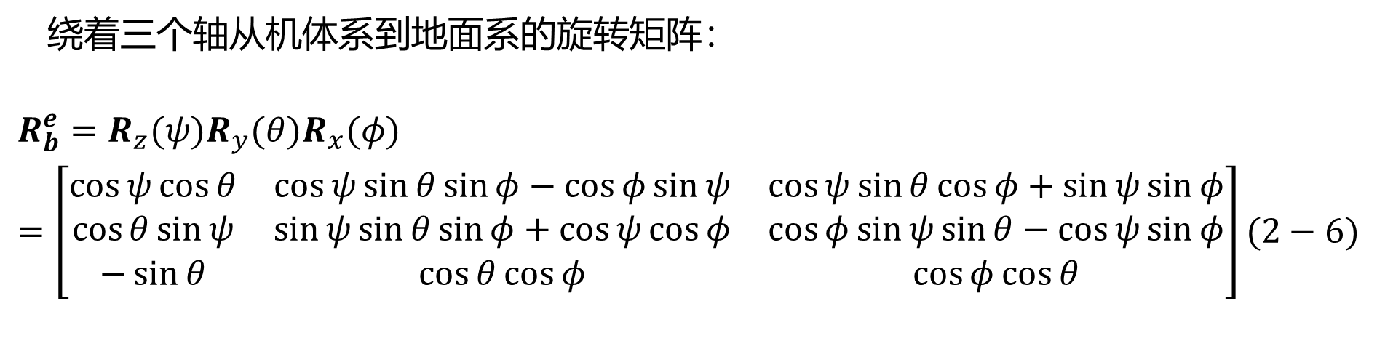
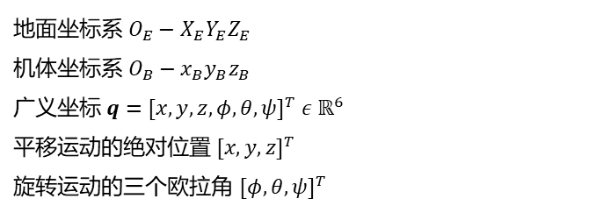
2
系统建模
2.3 机体坐标系与地面坐标系位姿转换
地面坐标系$O_{E}−X_{E}Y_{E}Z_{E}$
机体坐标系$O_{B}−x_{B}y_{B}z_{B}$
广义坐标$q={[x,y,z,φ,θ,ψ]}^{T} ε{ ℝ}^{6}$
平移运动的绝对位置${[x,y,z]}^{T}$
旋转运动的三个欧拉角 ${[φ,θ,ψ]}^{T}$

Slide 7
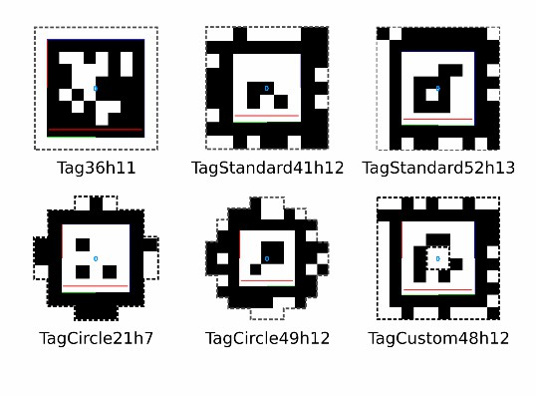
3
基于APRILTAG码的四旋翼无人机的目标识别及位姿估计
AprilTag在概念上类似于QR码，因为它们是一种二维条形码。他们是为高定位精度设计的，用户可以计算精确的AprilTag相对于相机三维位置。

Slide 8
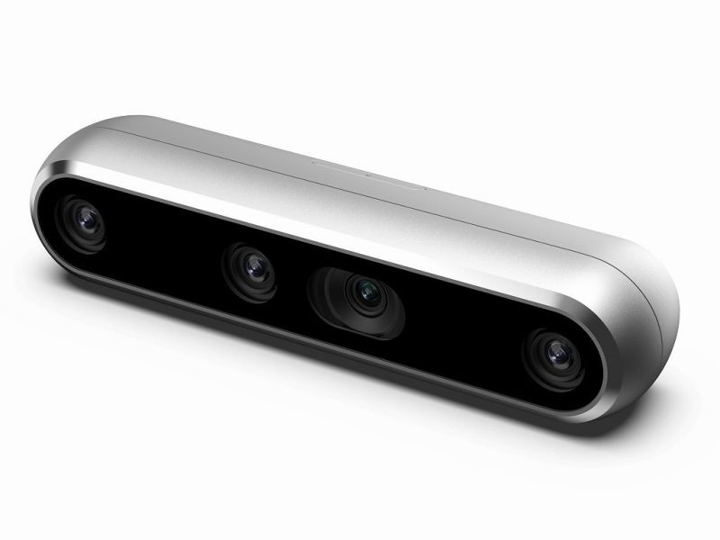
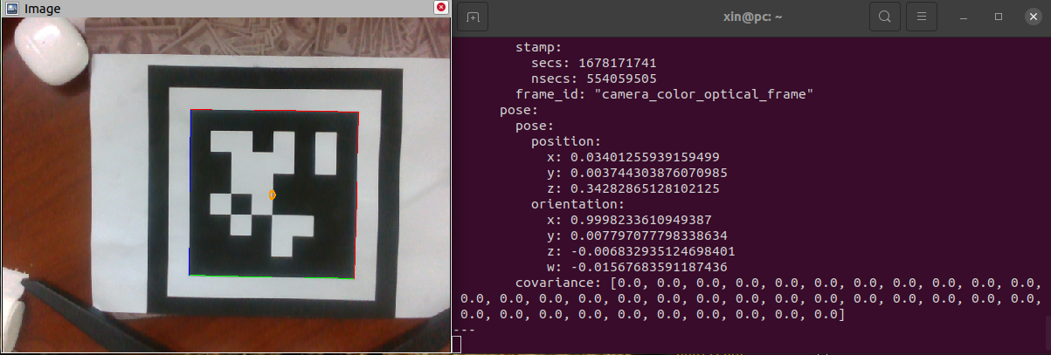

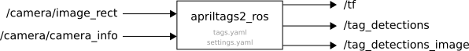
3
基于APRILTAG码的四旋翼无人机的目标识别及位姿估计
/tag_detection
/tag_detection_image

Slide 9
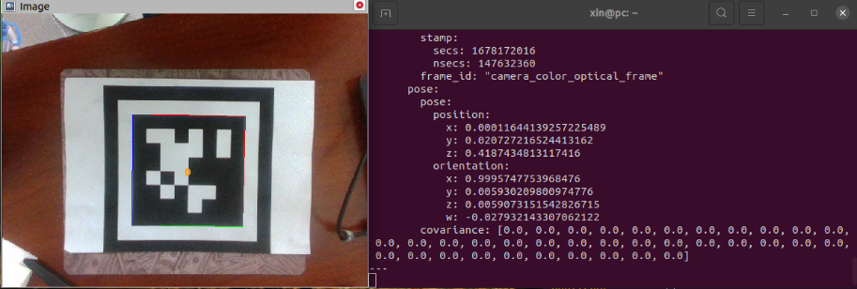
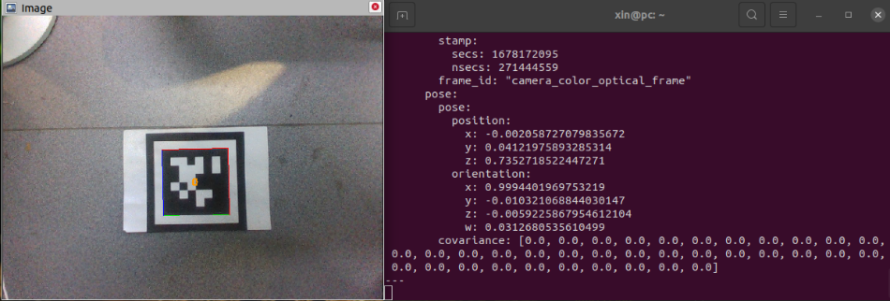
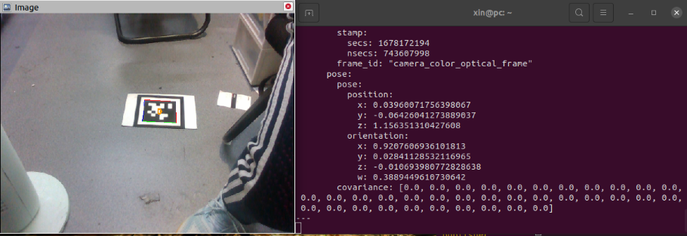
3
基于APRILTAG码的四旋翼无人机的目标识别及位姿估计
手持相机大致测量AprilTag码的准确性
实际距离（mm） | 430 | 730 | 1131
计算距离（mm） | 421 | 741 | 1152
偏差 | 2.10% | 1.51% | 1.85%

Slide 10
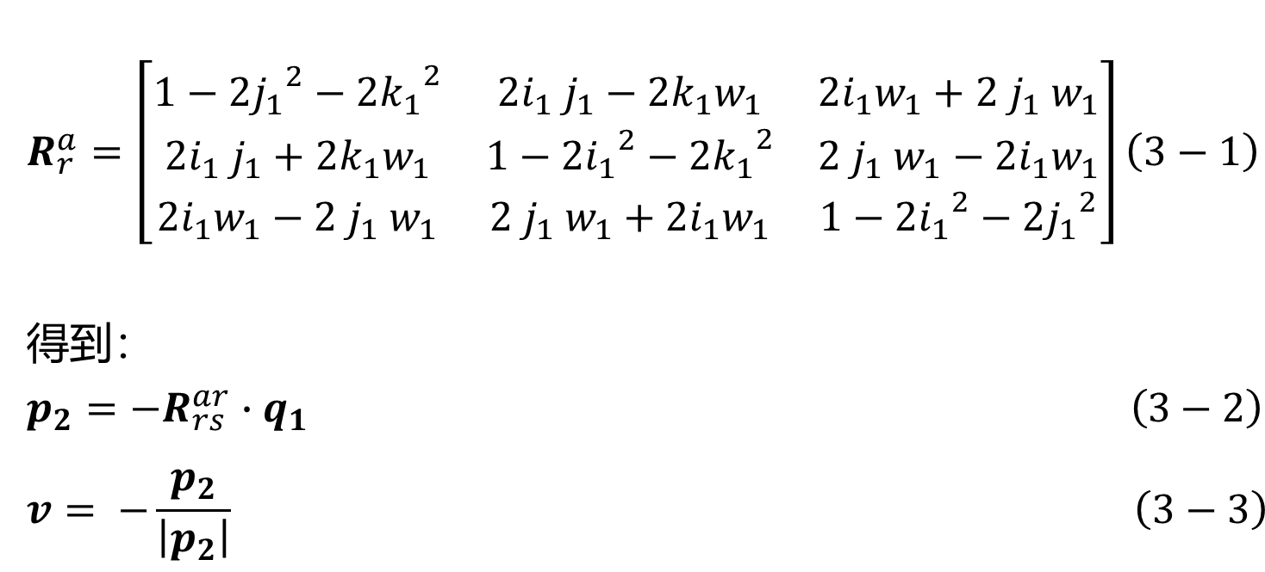
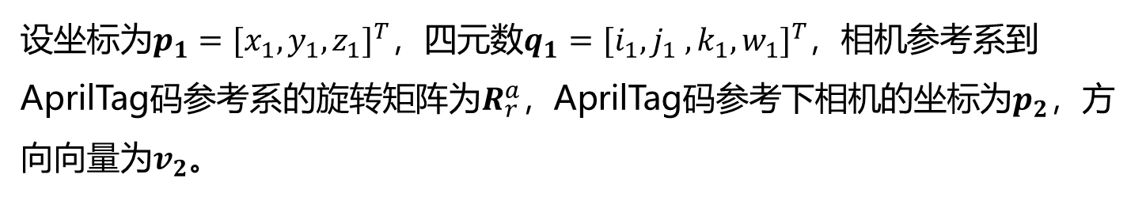
3
基于APRILTAG码的四旋翼无人机的目标识别及位姿估计
设坐标为$p_{1}={[x_{1}, y_{1}, z_{1}]}^{T}$，四元数$q_{1}{=[i_{1}, j_{1} ,k_{1},w_{1}]}^{T}$，相机参考系到AprilTag码参考系的旋转矩阵为$R_{r}^{a}$，AprilTag码参考下相机的坐标为$p_{2}$，方向向量为$v_{2}$。

Slide 11


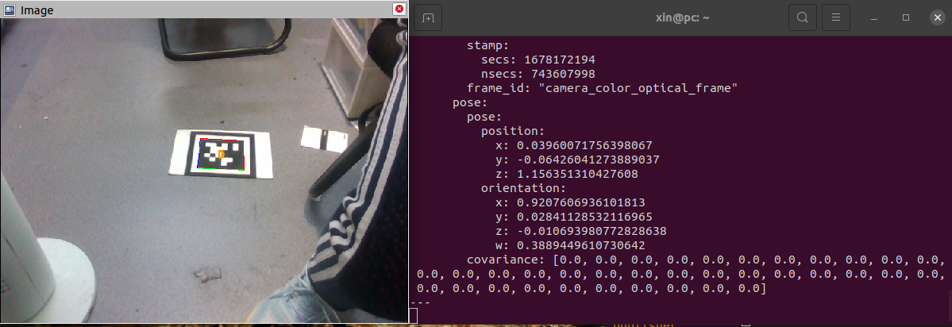
3
基于APRILTAG码的四旋翼无人机的目标识别及位姿估计
实际坐标(mm) | [0 0 420] | [0 0 730] | [0 -850 730]
测量坐标(mm) | [-10 28 419] | [17 24 741] | [11 -869 756]

Slide 12
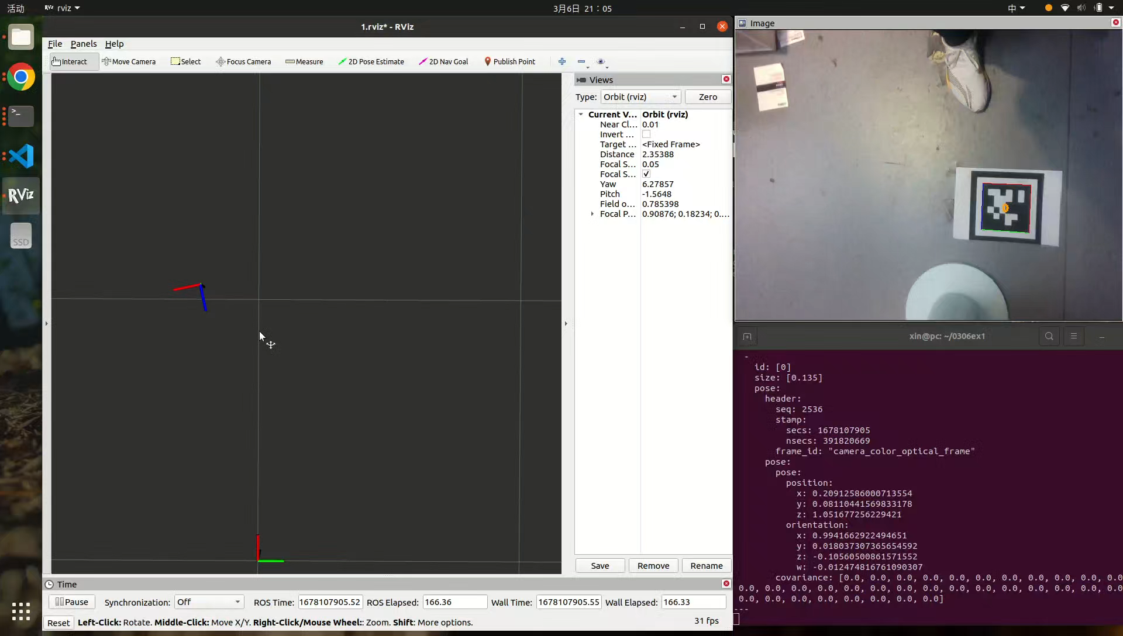
3
基于APRILTAG码的四旋翼无人机的目标识别及位姿估计

